Slide 1
«Добрая экология»
Программа экологического просвещения для государственных, некоммерческих и благотворительных организаций в различных регионах России

Slide 2
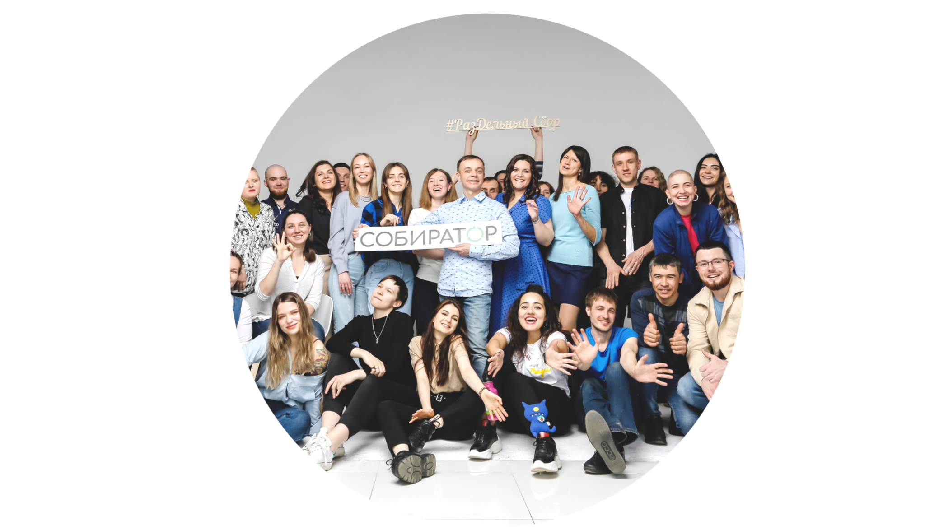
О НАС
> 12 ЛЕТ
опыта в сфере обращения с отходами
> 850 ЭКОТРЕНИНГОВ
для людей и компаний с 2019 г.
> 550 КОМПАНИЙ
организовали раздельный сбор с нашей помощью
> 300 МЕРОПРИЯТИЙ
экологизировано с нашей помощью
> 4000 ТОНН ВТОРСЫРЬЯ
отправлено на переработку
> 90 ВИДОВ
вторсырья на переработку и вещей на благотворительность принимаем в Экоцентре
> 200 000 ЕДИНОМЫШЛЕННИКОВ
доверяют Собиратору

Slide 3
ОПИСАНИЕ ПРОЕКТА
«Добрая экология» — это эколого-просветительский проект, направленный на создание программы всестороннего экологического просвещения посетителей Добро.Центров в регионах России.
В партнёрстве с Ассоциацией волонтерских центров (АВЦ) Собиратор создал универсальную программу экологического просвещения, доступную Добро.Центрам на платформе Добро.Университет.
Проект предполагает 2 уровня погружения:
150 Добро.Центров — выбрали развитие экологического направления в своей деятельности
30 Добро.Центров — готовы реализовывать экологические проекты прямо сейчас. Получат материалы для оформления интерактивных просветительских точек на своих площадках — «зелёных точек».

Slide 4
«ЗЕЛЁНАЯ ТОЧКА»
боксы и выставка
«Зелёная точка» даёт возможность передать вторсырьё на переработку и увидеть этапы дальнейшего превращение вторсырья в новый предмет.
Посетители получают возможность применить знания на практике, убедиться, что вторсырьё — ценный ресурс.
наглядная выставка
этапов переработки вторсырья
в новый предмет
3 бокса для сбора редких видов вторсырья

Slide 5
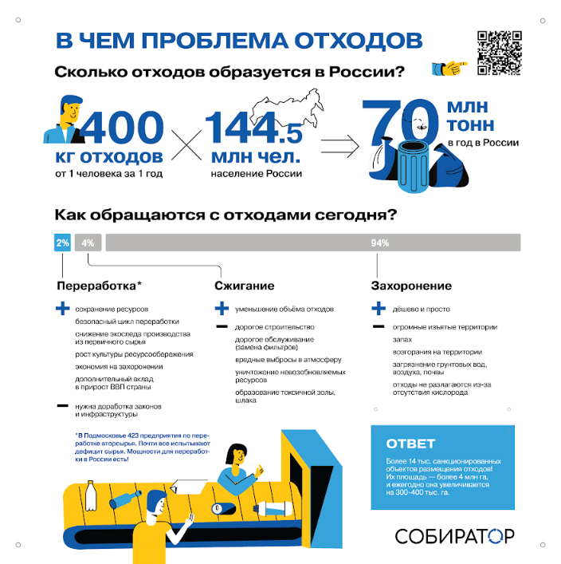
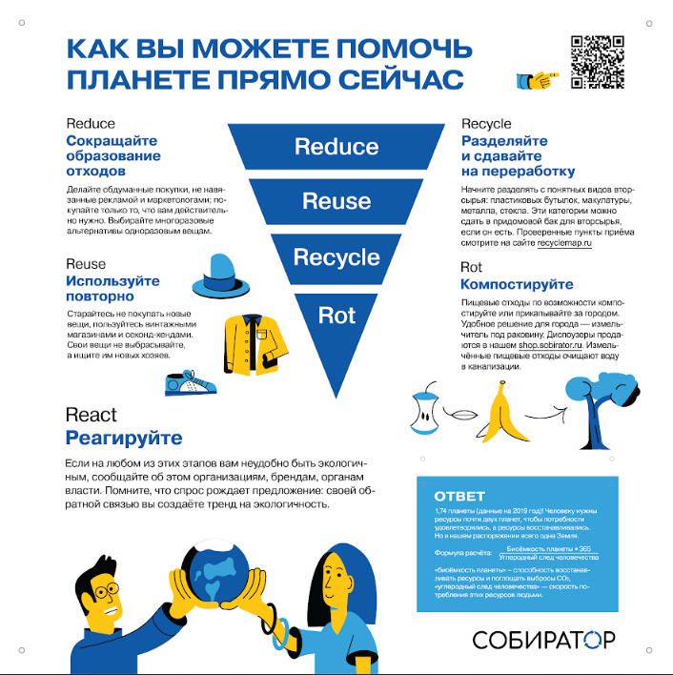
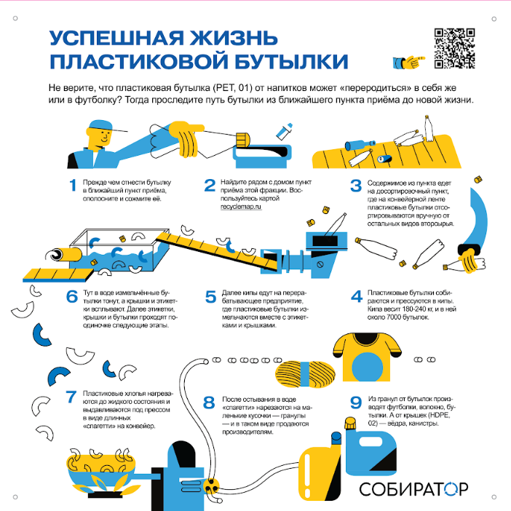
«ЗЕЛЁНАЯ ТОЧКА»
просветительские стенды
«Зелёная точка» в Добро.Центре привлекает внимание и вовлекает посетителей. Наполнение:
Интерактивные просветительские стенды о рациональном потреблении и экологичном образе жизни являются точкой входа для экологического просвещения. Каждый Добро.Центр получает набор из 3х стендов:
Доступ к материалам
на платформе Добро.Университет

Slide 6
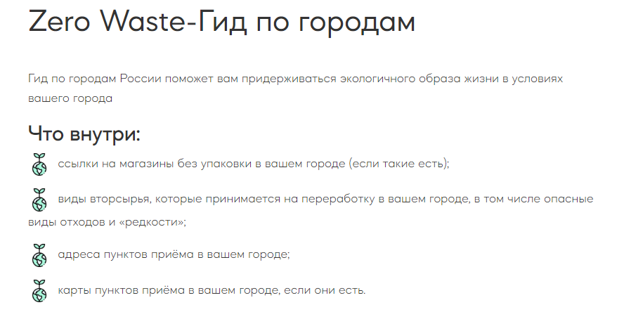
«ЗЕЛЁНАЯ ТОЧКА»
дополнительные ресурсы к стендам
Qr-коды на стендах ведут на следующие электронные ресурсы:
«Популярные вопросы о раздельном сборе» видеоответы на распространенные заблуждения и мифы о сфере переработки — не менее 10 видео в формате Shorts
«Zero Waste гид по городам» со всеми возможностями для экологичной жизни и переработки в каждом городе 30 Добро.Центров-участников из 20 регионов

Slide 7
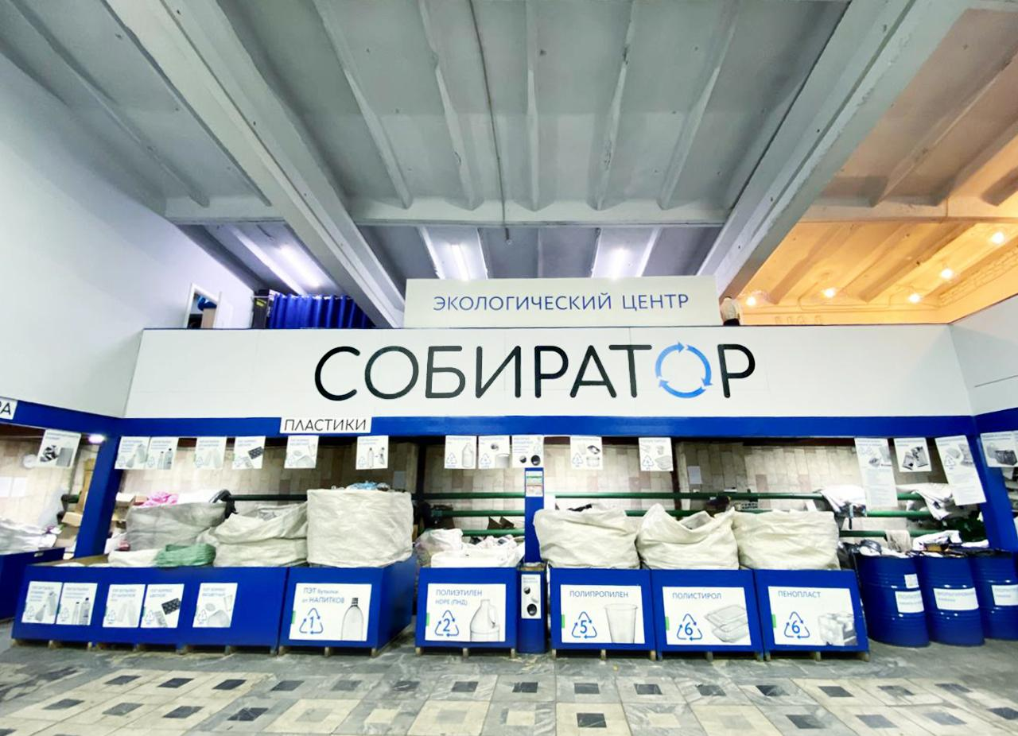
ПРОГРАММА ПРОСВЕЩЕНИЯ
Серия мастер-классов по повышению личной экспертизы, методологиям проведения разных типов экологических мероприятий, взаимодействию с аудиторией. Экоцентр Собиратора в Москве откроет двери для более глубокого погружения команд Добро.Центров в экологическую сферу.
12 тем мастер-классов онлайн:
Принципы экологичного образа жизни;
Основы раздельного сбора отходов;
Системный подход к экологической программе на территории Добро.Центра;
Практические шаги по организации экологической программы: разработка контента, поиск партнёров, создание инфраструктуры;
Принципы просвещения аудитории на мероприятиях и в соцсетях;
Лучшие практики в создании экологичных пространств;
Методология проведения и типы тренингов, дискуссий, общения с экспертами;
Методология проведения и типы акций по сбору определённых видов вторсырья и вещей на благотворительность;
Методология проведения и типы обмена вещами, свопов, гаражных распродаж;
Методология проведения и типы викторин, квизов, интеллектуальных игр;
Методология проведения и типы мастер-классов по созданию предметов из вторсырья и ненужных вещей;
Методология проведения и типы квестов, спортивных игр.
5 очных стажировок в Экоцентре Собиратора

Slide 8
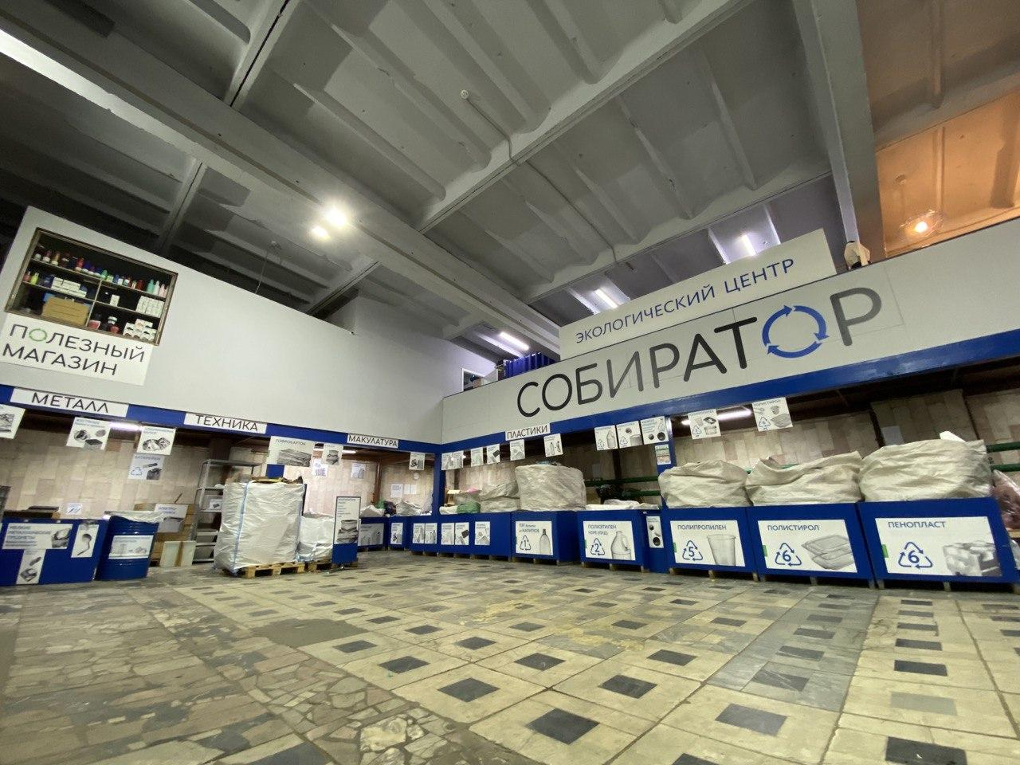
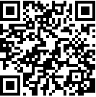
ЭКОЛОГИЧЕСКИЙ СЕРВИС
ПЕРВАЯ ОЧНАЯ ВСТРЕЧА: 21 апреля 10:30
Экоцентр Собиратора по адресу: г. Москва, Кавказский бульвар 56 стр 12 (м. Кантемировская)
РЕГИСТРАЦИЯ:

Slide 9
ПУБЛИКАЦИИ
осуществят Добро.Центры с «зелёными точками»
Добро.Центры получат готовые материалы для 10 публикаций с полезной информацией на экологическую тематику на своих интернет-ресурсах для поддержания интереса аудитории.
Доступ к материалам
на платформе Добро.Университет

Slide 10
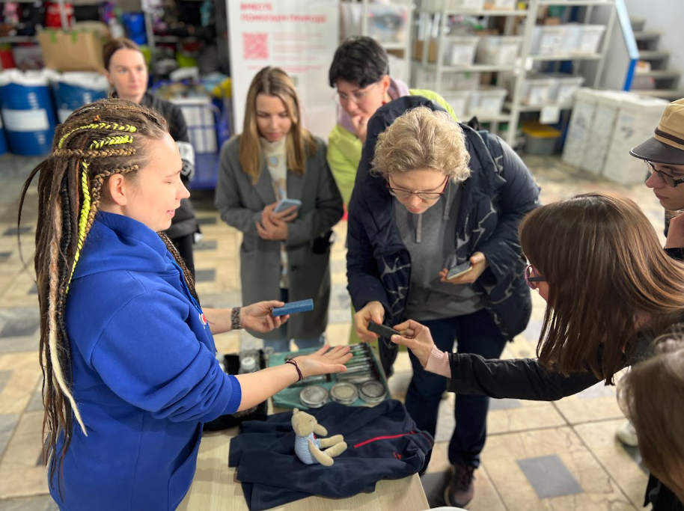
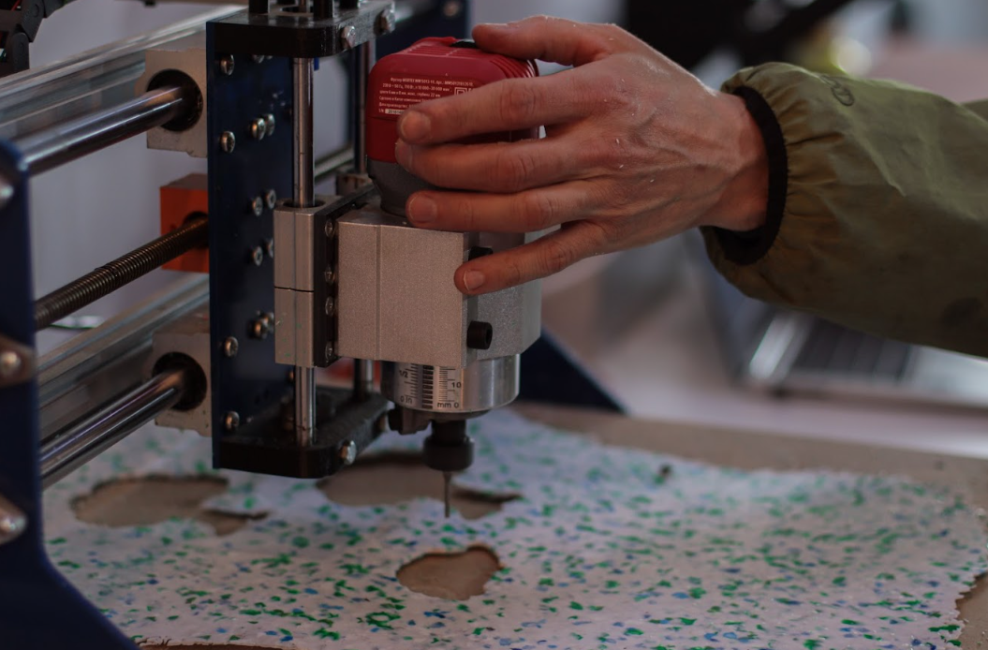
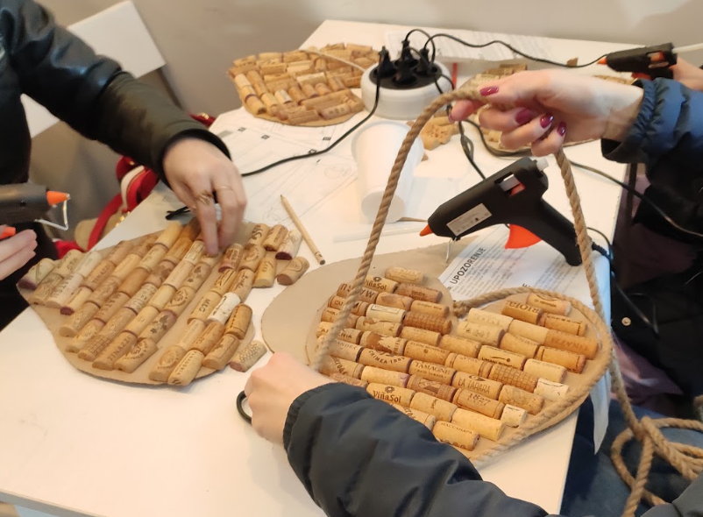
МЕРОПРИЯТИЯ ДЛЯ ПОСЕТИТЕЛЕЙ
осуществят Добро.Центры с «зелёными точками»
Команды Добро.Центров разработают программу экологического просвещения и проведут по 3 мероприятия для своих аудиторий за время реализации проекта.

Slide 11
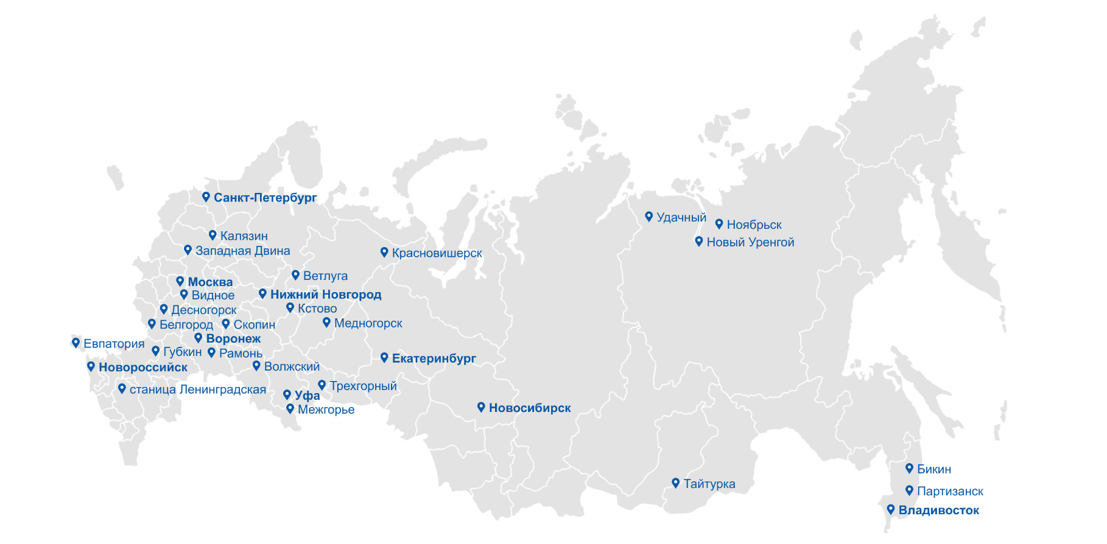
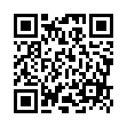
ГЛУБОКОЕ УЧАСТИЕ
30 Добро.Центров будут подготовлены к полноценной самостоятельной работе по развитию экологической коммуникации.

Slide 12
Основы раздельного сбора отходов:
как организовать
ТЕМА
Валерия Сидорова
СПИКЕР
руководитель отдела просвещения компании Собиратор

Slide 13
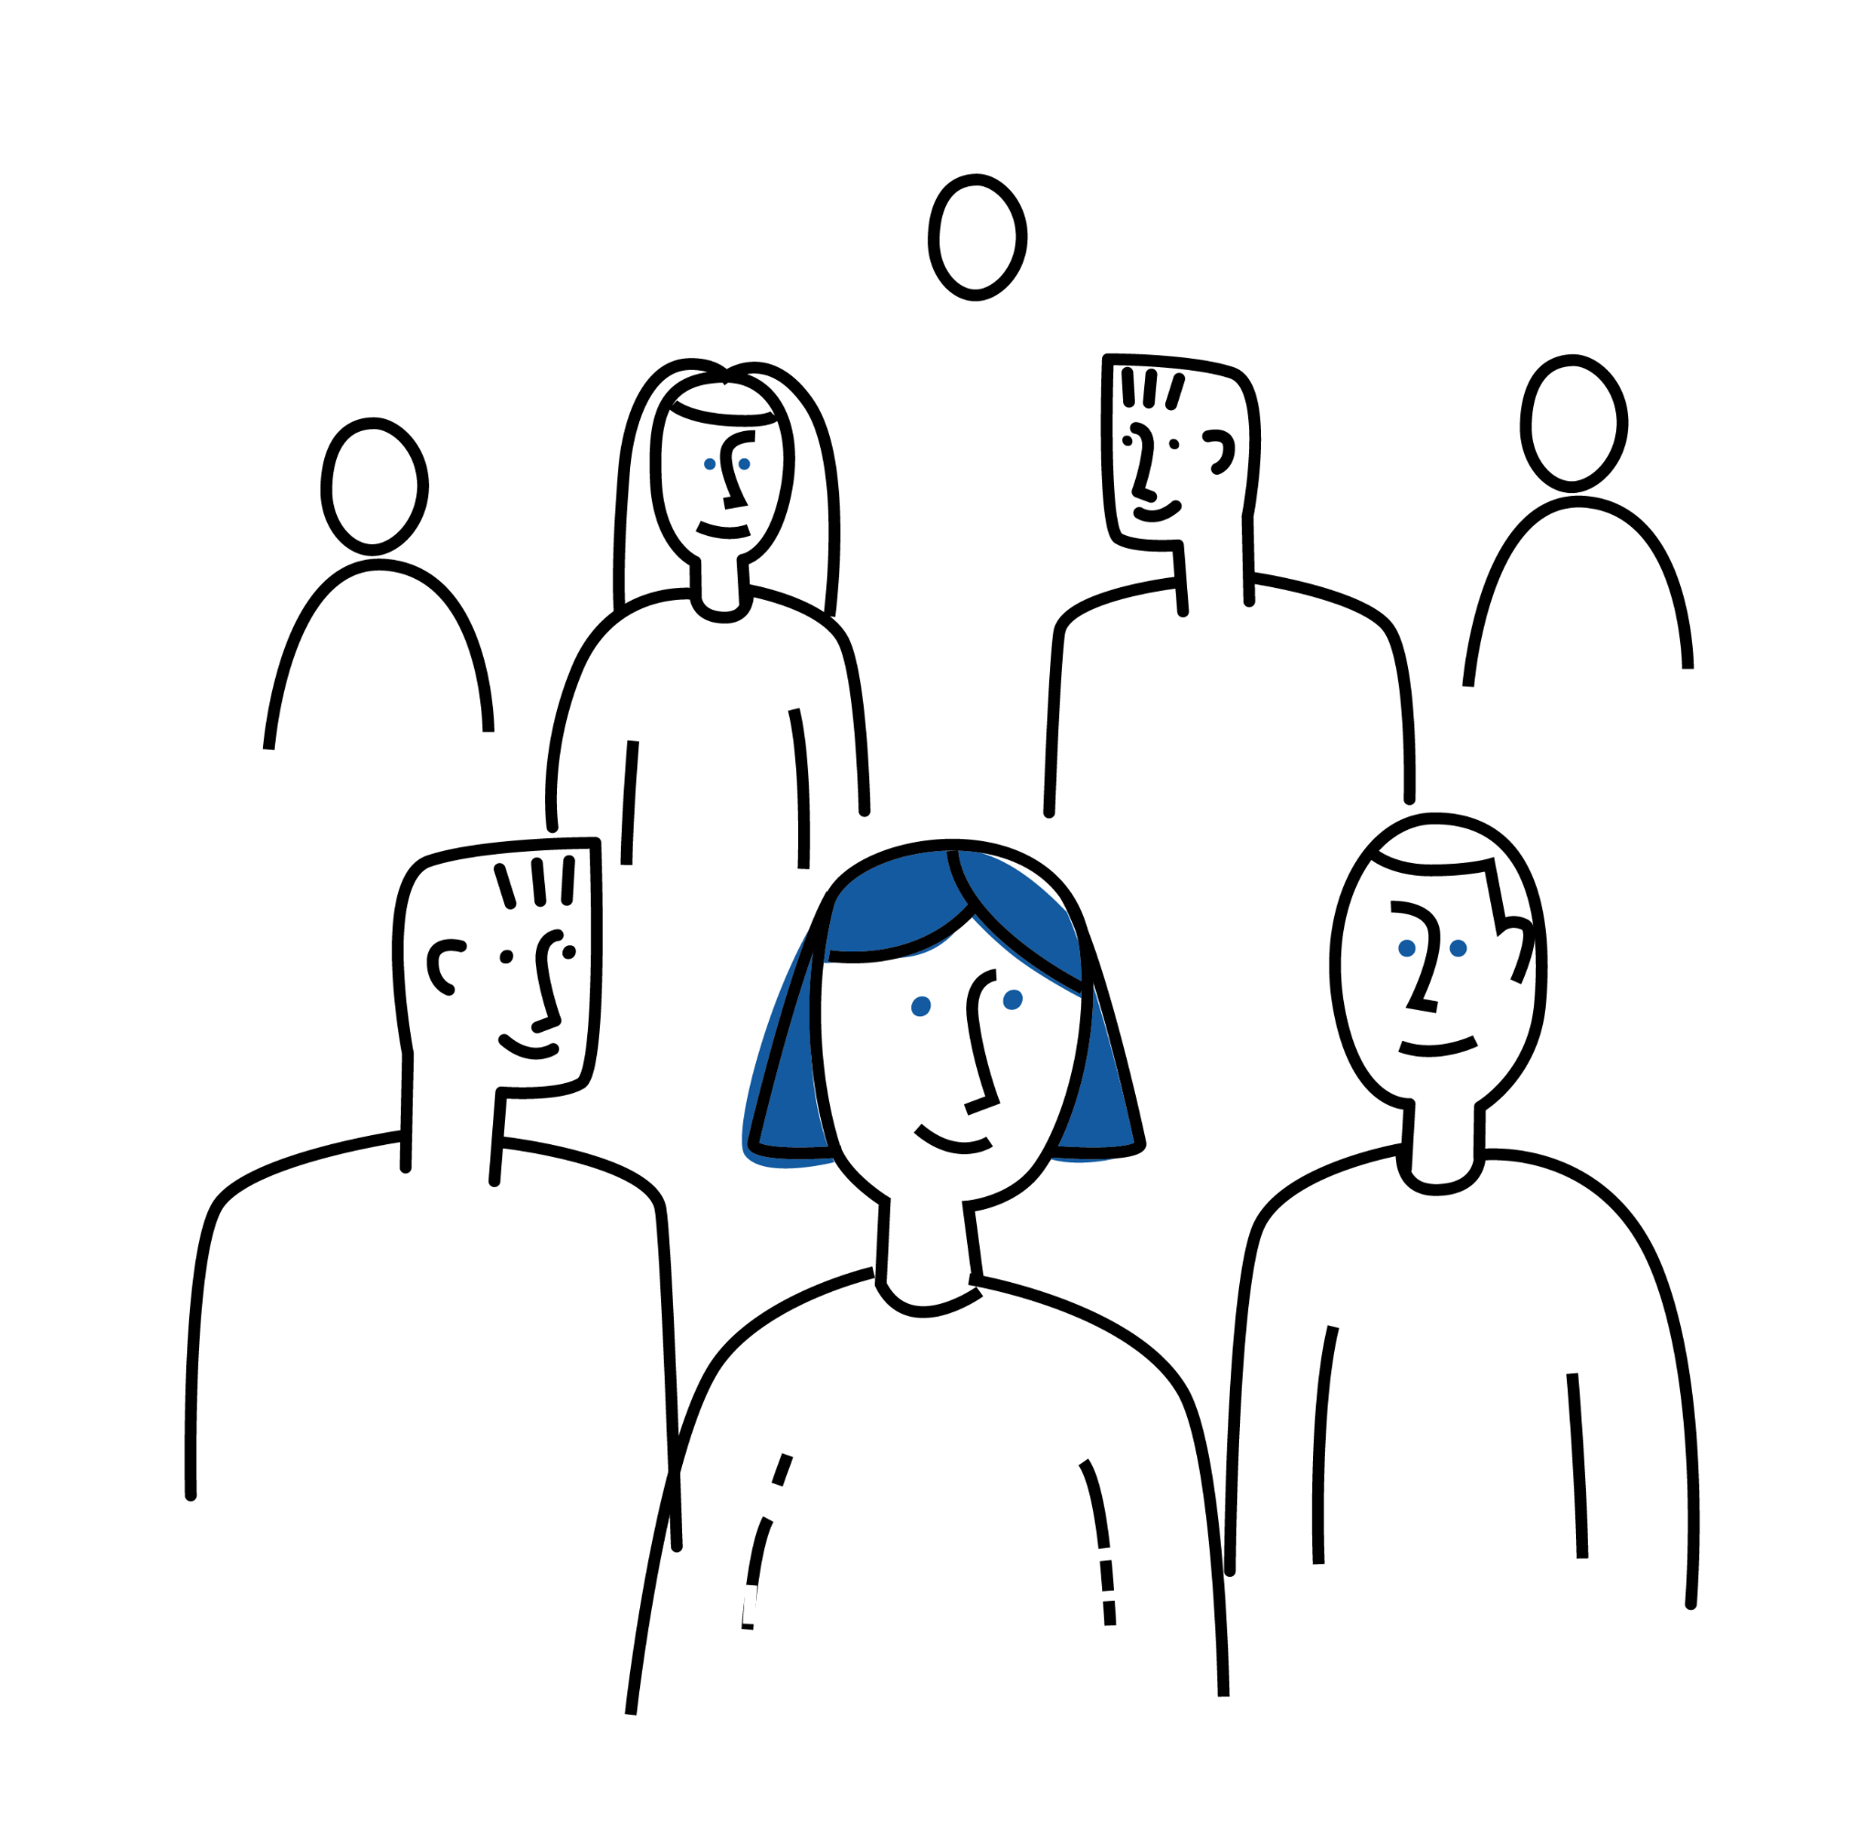
ОСНОВЫ РСО
как организовать
Зачем организации быть экологичнее?
выгодные для бизнеса практики
объединение людей
культура
тренд
репутация
ожидания стейкхолдеров
ESG-трансформация
забота о сотрудниках и их продуктивности

Slide 14
ОСНОВЫ РСО
как организовать
ГОСУДАРСТВО
БИЗНЕС
ВЗАИМОДЕЙСТВИЕ
НАСЕЛЕНИЕ

Slide 15
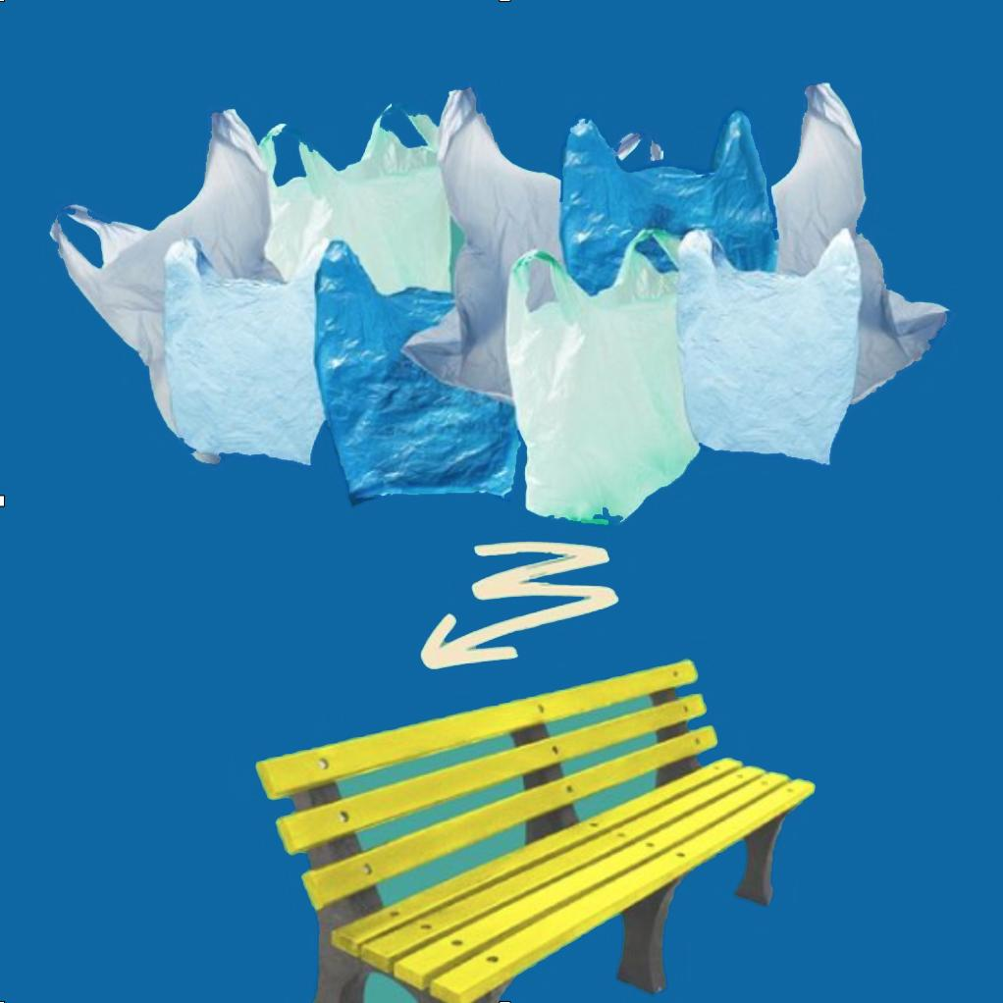
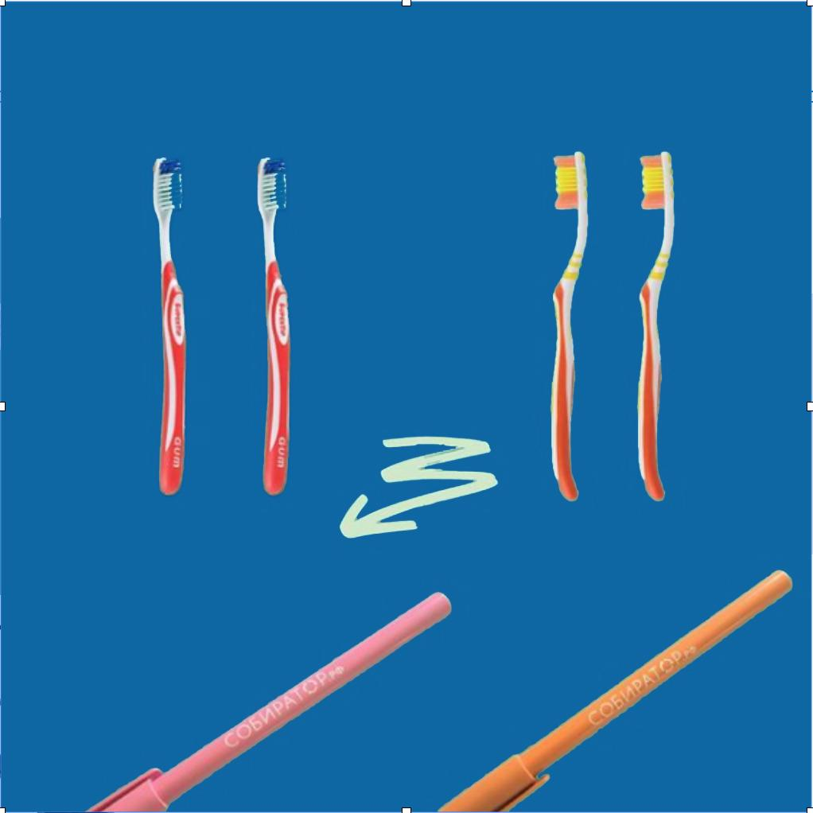
ОСНОВЫ РСО
как организовать
8 пластиковых бутылок
2 зубные щётки
5000 пакетов
= 1 футболка
= 1 лавочка
= 1 ручка

Slide 16
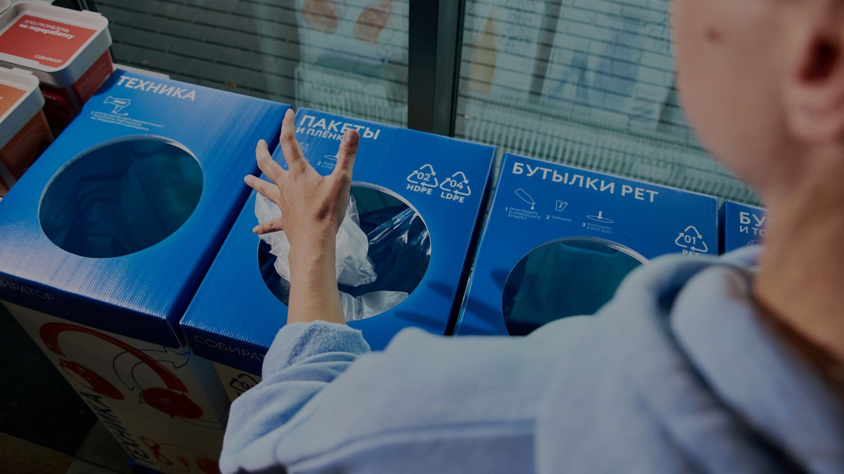
ОСНОВЫ РСО
как организовать
РАЗДЕЛЬНЫЙ
СБОР
ОТХОДОВ

Slide 17
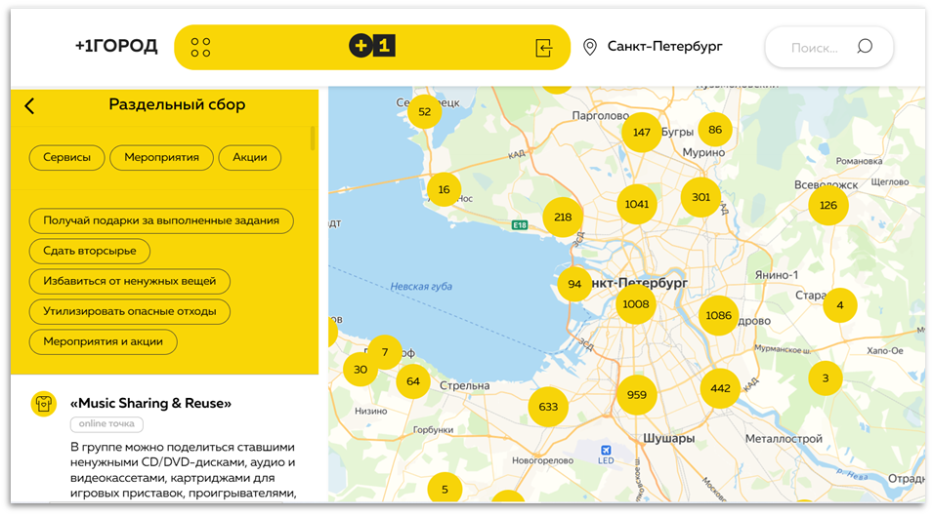
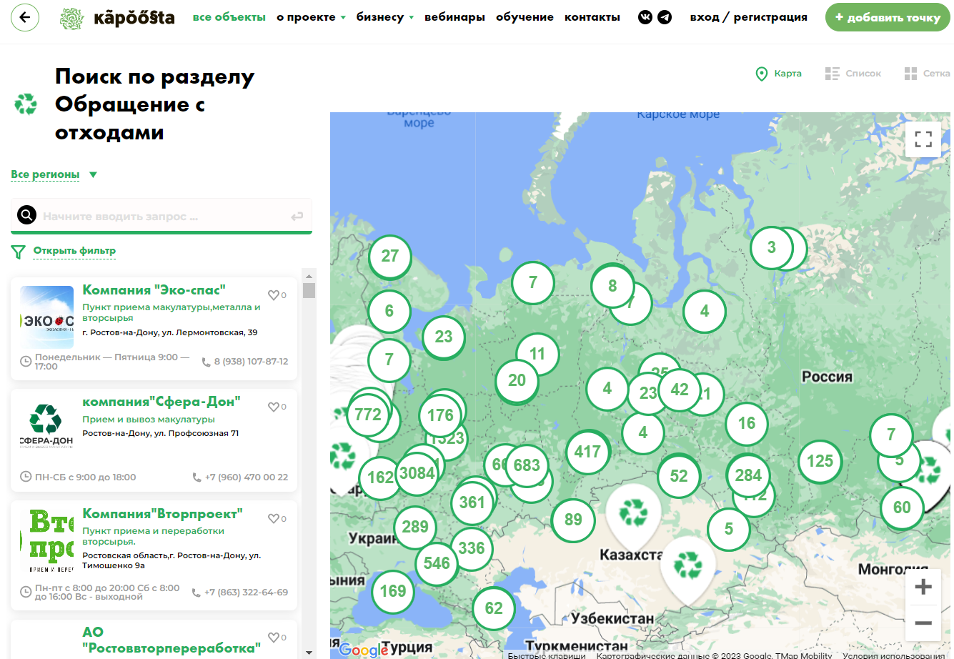
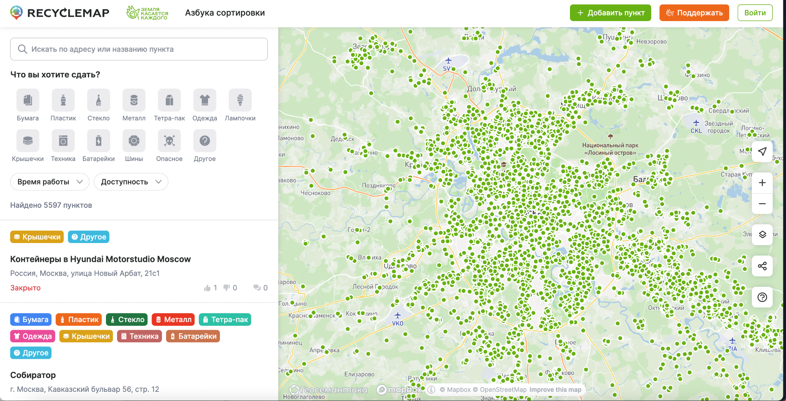
ОСНОВЫ РСО
как организовать
Пункты приема по всей России
+1Город (Полезный Город)
kapoosta.ru
recyclemap.ru

Slide 18
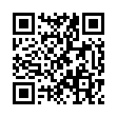
ОСНОВЫ РСО
как организовать
Ответственные подрядчики
около 60 видов вторсырья
около 30 категорий на повторное использование и благотворительность
sobirator.ru/spisok
вывоз вторсырья

Slide 19
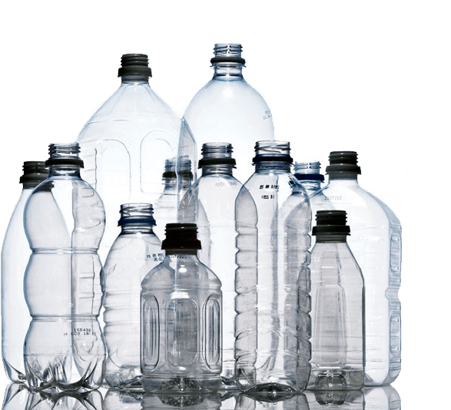
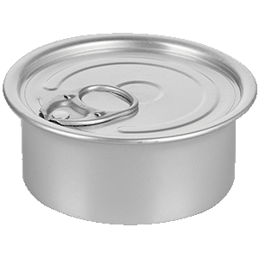
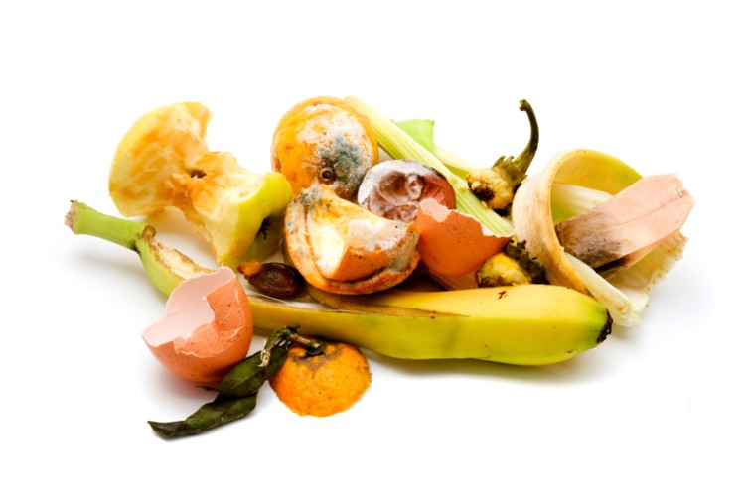
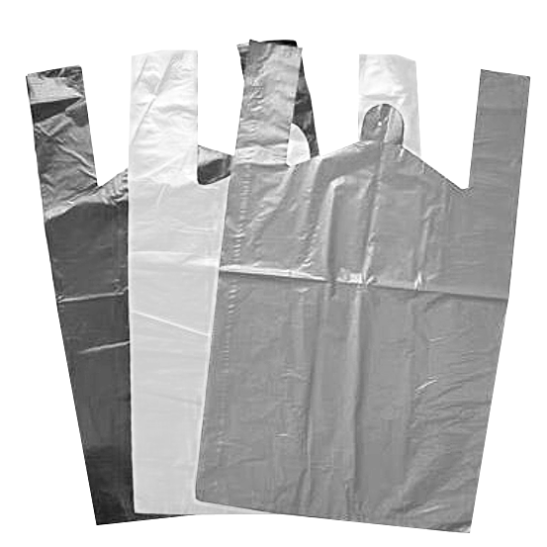
ОСНОВЫ РСО
как организовать
Аудит и морфология отходов
типичное вторсырье
опасные отходы
пищевые отходы
редкое вторсырье

Slide 20
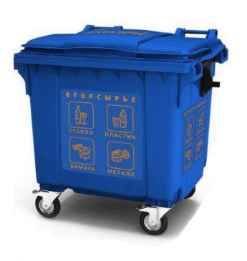
ОСНОВЫ РСО
как организовать
Типичные отходы
макулатура
стекло
металл
пластиковые бутылки,
канистры

Slide 21
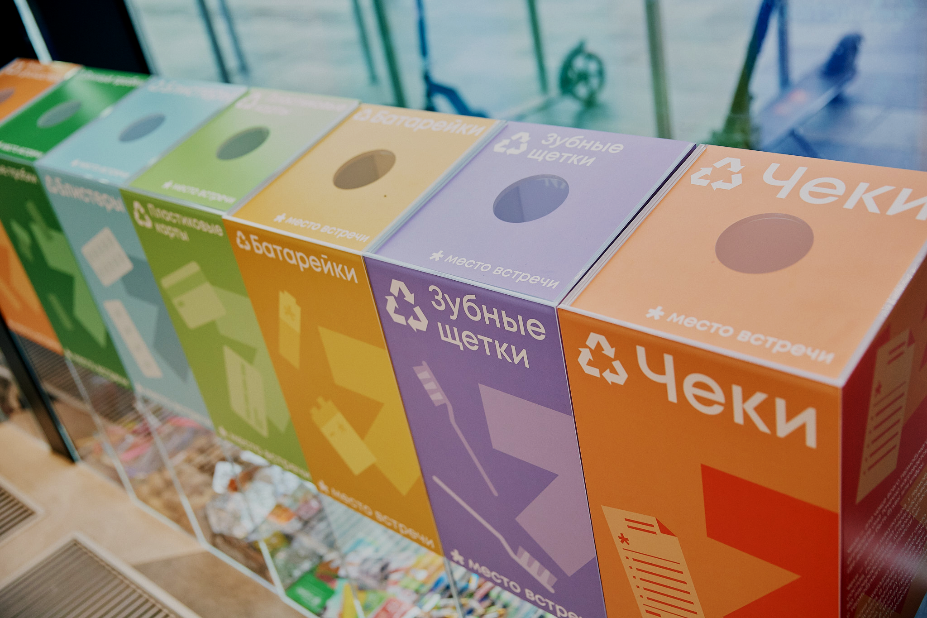
ОСНОВЫ РСО
как организовать
В общественном пространстве удобно собирать:
пластиковые стаканчики
пластиковые карты
батарейки
электромелочи
пробки
«Добрые крышечки»
материалы для мастер-классов

Slide 22
ОСНОВЫ РСО
как организовать
Точка сбора
контейнеры не похожи на мусорки
проходное место
замена и хранение пакетов
наглядные плакаты и указатели
инструктаж для сотрудников и клининга
отчеты о собранном

Slide 23
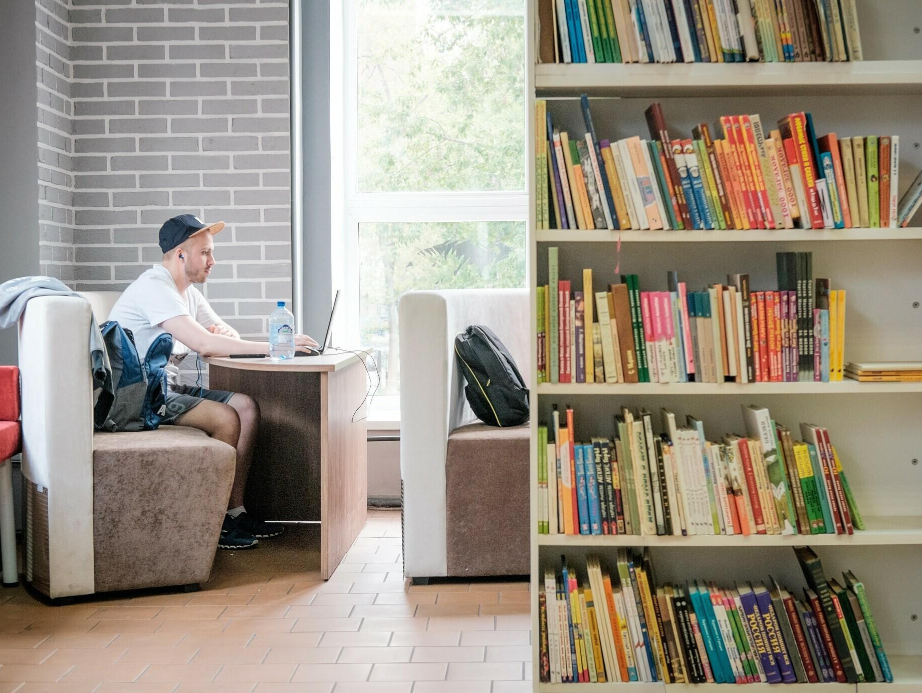
ОСНОВЫ РСО
как организовать
Зона обмена
книги
настольные игры
материалы для творчества
открытки
подарочные пакеты
декор
Библиотека
им. Н.А. Некрасова

Slide 24
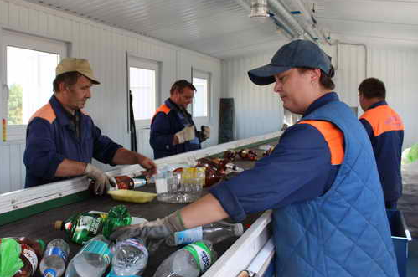
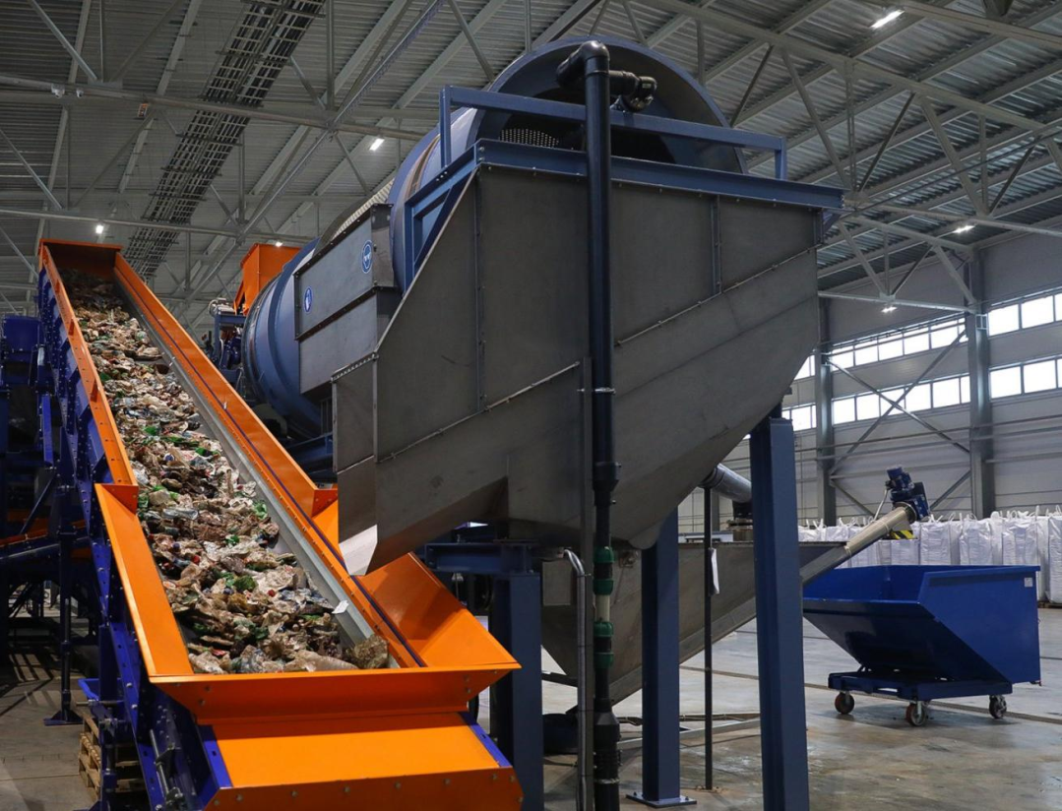
ОСНОВЫ РСО
как организовать
Чистое — Сухое — Компактное
Линия досортировки
Завод по переработке

Slide 25
ОСНОВЫ РСО
как организовать
ЭКОЛОГИЧНЫЕ ЗАКУПКИ

Slide 26
ОСНОВЫ РСО
как организовать
Экологичные материалы
Дерево (цельное, шпон, пробка):
дуб
сосна
береза
лиственница
орех
бук
Другие материалы:
бамбук / ротанг / тростник
мрамор / гранит / сланец / известняк
керамика
бетон
полиэтилен (HDPE) и полипропилен (PP)
Избегаем:
ДСП
Пенополистирол/полиуретан
Notes:
не нашла ни одной картинки проткнутого баллончика. может, инфографику какую-то...

Slide 27
ОСНОВЫ РСО
как организовать
«зеленая промывка мозгов»

Slide 28
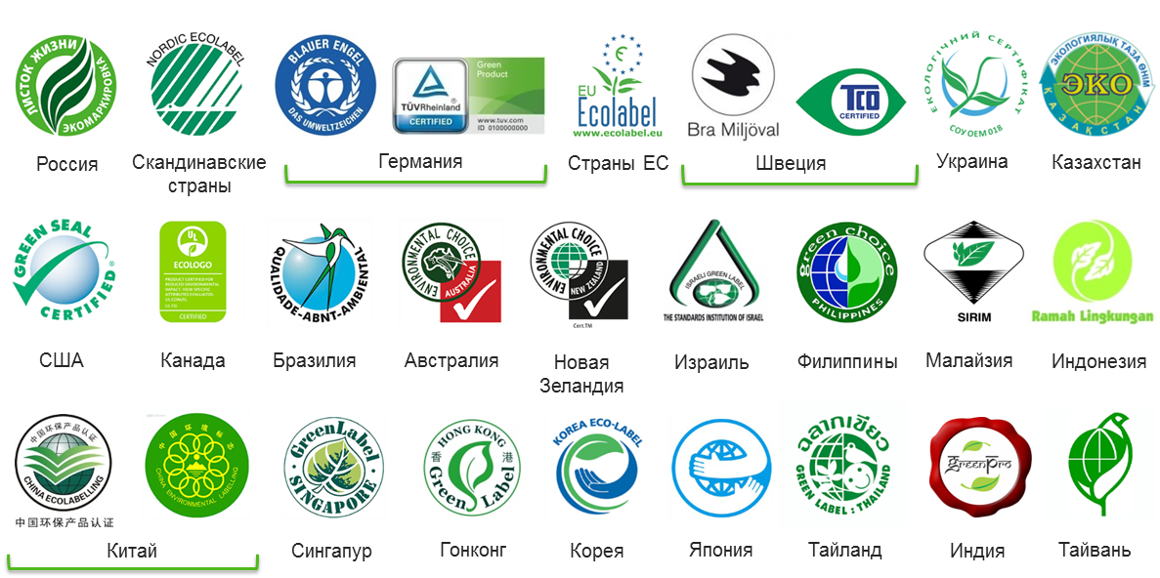
ОСНОВЫ РСО
как организовать
Этим маркировкам можно доверять

Slide 29
Экологичный офис
Лайфхак, как разбираться
ECOlabel guide

Slide 30
ОСНОВЫ РСО
как организовать
Бумага
электронный документооборот (ЭДО)
двусторонняя печать
бумага из вторсырья
экомаркировка «Лесной эталон»

Slide 31
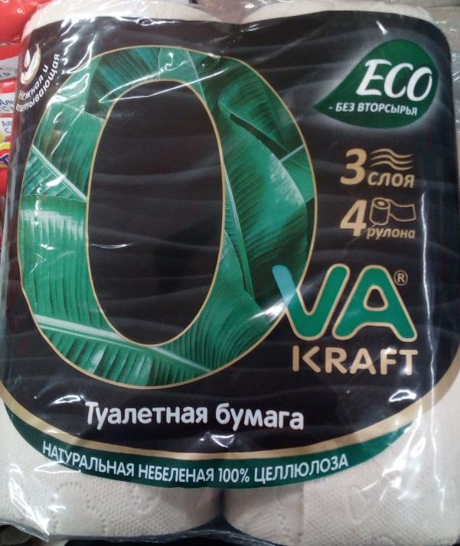
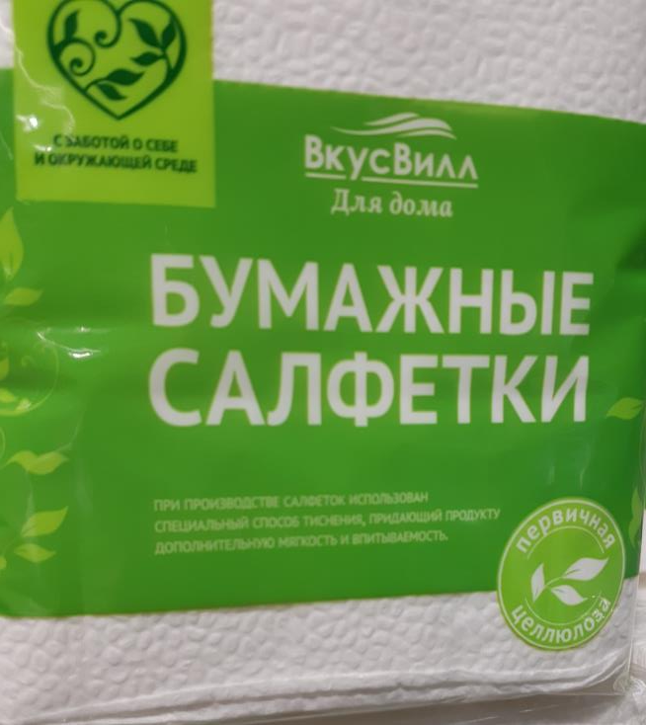
ОСНОВЫ РСО
как организовать

Slide 32
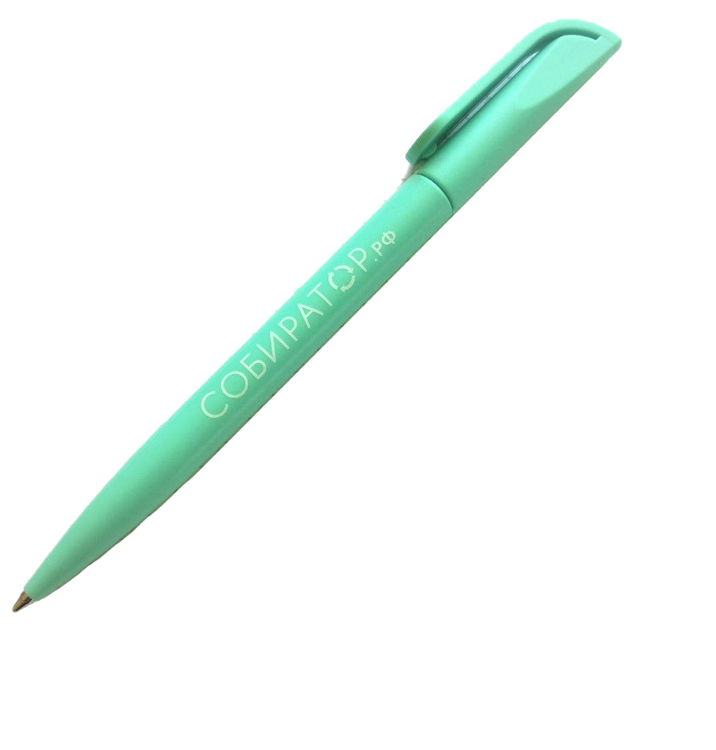
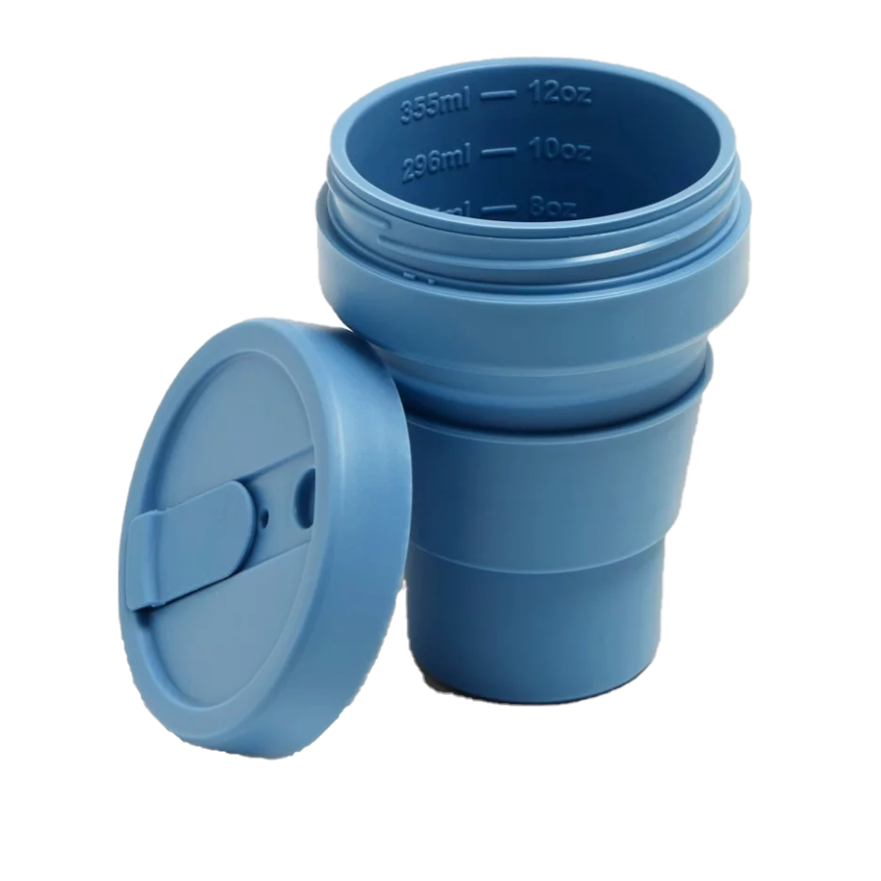
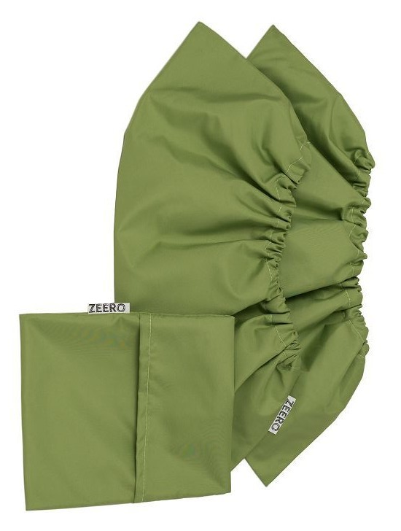
ОСНОВЫ РСО
как организовать
Канцелярские товары и сувениры
Главное -
польза!
Только по запросу
Универсальное брендирование
Переработанные материалы
Сувениры для экологичной жизни

Slide 33
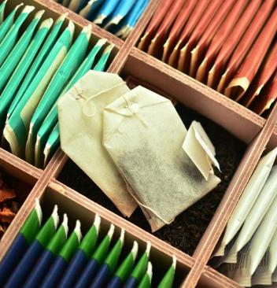
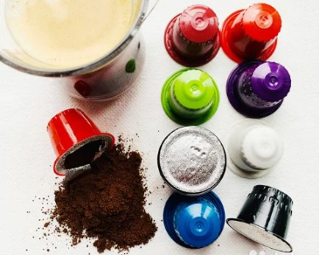
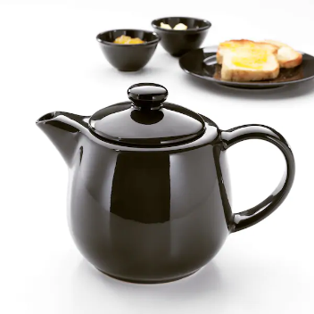
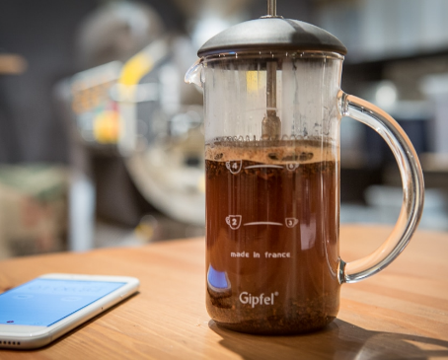
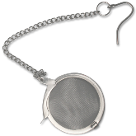
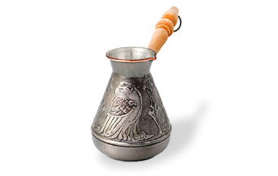
ОСНОВЫ РСО
как организовать
Порционная фасовка

Slide 34
ОСНОВЫ РСО
как организовать
В том числе…
фильтр
проточный кулер

Slide 35
ОСНОВЫ РСО
как организовать
Одноразовые предметы и посуда

Slide 36
ОСНОВЫ РСО
как организовать
Больше идей
трубочки, мешалки, салфетки — не использовать
личные кружки у сотрудников
меловой маркер
если одноразовой посуды не избежать:
компостировать с пищевыми
отходами
отдавать на переработку

Slide 37
ОСНОВЫ РСО
как организовать
Упаковка. Стоит избегать:
избыточная упаковка
композитная упаковка
упаковка без маркировки
неперерабатываемая упаковка
Лучшая упаковка —
её отсутствие!

Slide 38
ОСНОВЫ РСО
как организовать
ЭКОМЕРОПРИЯТИЯ

Slide 39
ОСНОВЫ РСО
как организовать
Обмен
Тематические сборы
Просвещение
своп предметов интерьера
фримаркет одежды
шеринг растений
буккроссинг
техника на переработку
вещи для фондов
квизы и квесты
мастер-классы
эковыставка

Slide 40
ОСНОВЫ РСО
как организовать
Информирование аудиториии
публикации в соцсетях
рассылка с экоповесткой
зеленый лекторий
обучающие тренинги

Slide 41
ОСНОВЫ РСО
как организовать
ЭКОКОМАНДА

Slide 42
ОСНОВЫ РСО
как организовать
соберите единомышленников
создайте площадку для коммуникации
не забывайте о клининге и подрядчиках

Slide 43
ОСНОВЫ РСО
как организовать
Обязательные стандарты
СанПиН 1.2.3685-21
шум
электромагнитное излучение
вибрация
освещенность
микроклимат
и др.

Slide 44
ОСНОВЫ РСО
как организовать
Как получить оценку своего помещения?
Notes:
Обрезать фотки в одинаковые кружочки

Slide 45
Наши контакты
Участие в проекте
shop.sobirator.ru
sobirator.ru

